Slide 1

Нітрати. Їх вплив на організм людини.

Slide 2
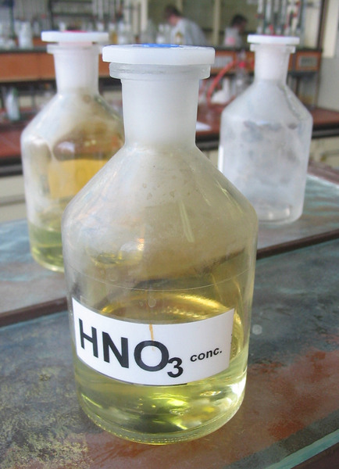
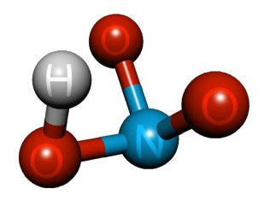
Азотна кислота, нітратна кислота (HNO3) — сильна одноосновна кислота. Висококорозійна кислота, реагує з більшістю металів, сильний окисник. Має тенденцію набувати жовтого відтінку через накопичення оксидів азоту, при довгому зберіганні.

Slide 3
Застосування
Нітратна кислота є одним з найважливіших продуктів хімічної промисловості. Вона виробляється у дуже великих кількостях, використовується для виробництва азотних добрив, у кольоровій металургії для розділення металів, а також хімічній промисловості для виробництва пластмас, вибухових речовин, целулоїду і фотокіноплівки, штучного волокна, органічних барвників, лікувальних речовин тощо.

Slide 4
Азотні добрива
Нітроген — один із хімічних елементів, що є необхідним для росту і життєдіяльності рослин. Як правило, уміст його у ґрунті невеликий, тому рослинам його не вистачає. Доводиться вносити у ґрунт нітрати, тобто азотні добрива.
Азотні добрива — це речовини, які містять Нітроген і вносяться у ґрунт для підвищення врожайності.
До таких належать:
• KNO3 (калій нітрат);
• NaNO3 (натрій нітрат);
• NH4NO3 (амоній нітрат);
• Ca(NO3)2 (кальцій нітрат).
Ці сполуки містяться у таких природних матеріалах, як гній, компост, послід. Їх широко використовують у господарстві.
Нітрати лужних металічних елементів слугують як компоненти ракетного палива та піротехнічних сумішей, а також для виробництва вибухових речовин, скла, ліків, обробки та консервування продуктів.
Таке застосування потребує добування нітратів у лабораторії.

Slide 5
Накопичення нітратів у продуктах рослинного походження
Продукти рослинного походження можуть накопичувати різну кількість нітратів.
Так, буряк називають чемпіоном у цій справі. В окремих коренеплодах уміст нітратів досягає 4 000 мг/кг.
У салаті, шпинаті, петрушці, кропі та іншій зелені нітратів іноді буває навіть більше, ніж у буряку.
У рослинах із грядок, що не удобрюються, вміст солей є досить помірним, а от у вирощених на підживленому розчині чи на добре «підгодованому» ґрунті концентрація нітратів може досягати 4 000—
5 000 мг/кг.
У кабачках міститься до 700 мг/кг нітратів.
Морква, особливо рання, може накопичувати до 1 000 мг/кг, а огірки у несприятливих умовах накопичують до 600 мг/кг.
Редис часом містить до 25 000 мг/кг нітратів.

Slide 6
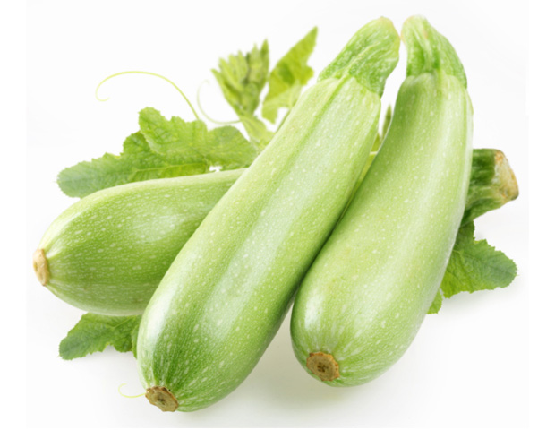
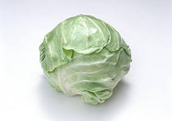
Уміст нітратів у рослинах
У кабачках найбільше нітратів у тонкому шарі під шкірочкою і біля хвостика.
У кожного з овочів є свої особливості накопичення нітратів. Наприклад, нітрати у буряку розподіляються нерівномірно: якщо їх уміст у поперечному зрізі коренеплода прийняти за одиницю, то у нижній частині (ближче до хвостика) буде 4 одиниці, а у верхній (біля листя) –– 8 таких одиниць.
Слід зазначити, що концентрація солей у різних частинах зелені також неоднакова: живлення в них іде від землі, тому особливо багато нітратів у стеблах і черешках листя.
У капусті нітрати, в основному, містяться у верхньому листі, де їх удвічі більше, ніж у середній частині качана. Верхні листочки капусти навіть за смаком не в кращий бік відрізняються від тих, що йдуть за ними.

Slide 7
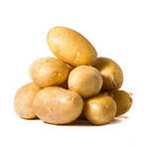
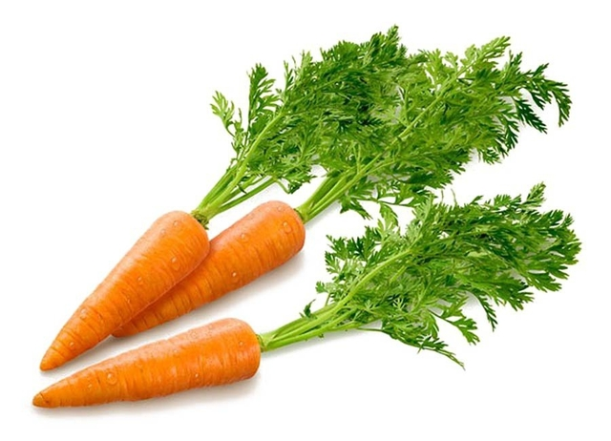
Уміст нітратів у рослинах
Велика частина солей Нітрогену у бульбі картоплі зосереджена ближче до її середини.
У моркві нітратів більше у верхівці, що ближче до листя, а також у хвостику. Помічено, що найменше нітратів буває в середній за розмірами моркві. Усі овочі — буряк, ріпу, кабачки тощо — краще брати середніх розмірів.

Slide 8
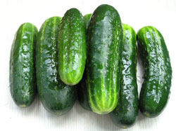
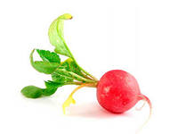
Уміст нітратів у рослинах
В огірках під шкіркою нітратів у кілька разів більше, ніж у середині. І, якщо шкірка гірка, то її, звичайно ж, потрібно зрізати. Також рекомендується зрізати найбільш несмачну частину біля хвостика.
У редисі нітратів значно менше, ніж у тих, що мають витягнуту форму.

Slide 9
Симптоми нітратно-нітритних отруєнь
Самі нітрати є малотоксичними. У разі потрапляння з їжею в малих кількостях вони не накопичуються і легко виводяться з організму. Але якщо нітрати потрапляють в організм у великих кількостях, відбувається їх часткове відновлення до нітритів, токсичність яких є у 100 разів вищою. Крім того, у кишечнику людини нітрати під впливом кишкової мікрофлори також здатні перетворюватися на нітрити.З нітратів та нітритів у кишечнику в присутності амінів можуть утворюватися нітрозаміни — сполуки, що вражають печінку та мають канцерогенну активність, тобто сприяють утворенню раку. У зв’язку з цим, систематичне вживання їжі з підвищеним умістом нітратів та нітритів призводить до природного порушення здоров’я, тобто аж до розвитку злоякісних пухлин.У домашніх умовах використання нітратів та нітритів недопустиме, бо вживання навіть дещо перевищеної норми цих солей може призвести до порушення функції крові і створити загрозу для життя.

Slide 10
Види нітратно-нітритних отруєнь
При нітратно-нітритних отруєннях уражаються шлунково-кишковий тракт, серцево-судинна, дихальна і центральна нервова системи.
Розрізняють отруєння:
• гостре;
• хронічне
Перші ознаки отруєння з’являються через 1—6 год після потрапляння нітратів до організму.
Гостре отруєння має такі особливості перебігу:
• починається з нудоти, блювоти, поносу;
• збільшується й болісно реагує на пальпацію печінка;
• знижується артеріальний тиск;
• пульс нерівний, слабкого наповнення;
• кінцівки холодні;
• дихання частішає;
• з’являються головний біль, шум у вухах, слабкість, судоми м’язів, втрата координації рухів, свідомості.

Slide 11
Шляхи зниження нітратів у продуктах харчування
Знизити вміст нітратів можна як під час збереження продуктів, так і під час їх кулінарної обробки.
Перш за все, потрібно вибирати овочі, що містять мало нітратів, за розміром: мінімальним є вміст нітратів у овочах середнього розміру. Більшість дрібних плодів — це переважно молоді рослини, для яких характерний надлишок нітратів як запас на майбутнє. Великі плоди — це результат надлишкового харчування, зокрема й нітратного.
Уміст нітратів можна знизити під час кулінарної обробки, під час чищення, вимочування, відварювання. Найбільші частини рослин, в яких накопичуються нітрати під час чищення, як правило,
• у капусти — качан, верхні листи і прожилки • в огірка — задню частину і шкірку;
• у буряка потрібно зрізати верхівку приблизно на чверть і хвостик приблизно на восьму частину коренеплода;
• у кабачка зрізати хвостик, шкірочку знімати товстим шаром.
У разі високого вмісту нітратів рослини набувають гіркого або неприродного присмаку.
Частини рослин, що містять мало нітратів, перед приготуванням потрібно вимочити у воді, знижуючи цим їх концентрацію на 25 %: очищене від прожилок листя замочують у великій кількості води на 1—2 год, потім цю воду зливають і наливають нову, знову зливають через 1—2 год, заливають нову і залишають на ніч.
Не рекомендується готувати їжу в алюмінієвому посуді, оскільки алюміній виступає в ролі каталізатора під час перетворення нітратів на нітрити.

Slide 12
Загальні рекомендації
1. Найменше нітратів у рослинах міститься зранку і ввечері, особливо у спеку, найбільше –– у прохолодну погоду вдень. Тому, виходячи з цих відомостей, збирати овочі найкраще вранці чи ввечері у спеку.
2. У здоровому тілі перетворення нітратів на нітрити істотно уповільнено, порівняно з ослабленим організмом. Тому людям, що страждають хронічними захворюваннями, а також тим, хто веде спосіб життя, далекий від здорового, рекомендується більше уваги приділяти контролю за кількістю нітратів у продуктах.
3. Унікальну здатність накопичувати нітрати мають гриби. Тому не збирайте гриби в містах і біля доріг: навіть їстівні у цих місцях можуть стати отруйними. Небажано купувати гриби у людей, адже невідомо, де їх збирали.
4. Пам’ятаючи про розумну обережність, не слід занадто лякатися нітратів. У будь-якому випадку користь від вживання овочів значно перевищує ту небезпеку, що несуть нітрати. А якщо ще і стежити за тим, щоб їх кількість не перевищувала норму, то вживання овочів принесе тільки здоров’я.

